Slide 1

0
FSG
金融服务事业群
李恒昌述职报告
lihengchang@baidu.com

Slide 2

目录
01
自我介绍
02
主评项目一：FSG信贷业务数据平台
03
主评项目二：IMGR & FBI（BI系统）
04
其他工作介绍
05
工作规划

Slide 3
01
自我介绍
所属部门
金融平台部
上次晋升
2015 秋季
负责工作
FSG信贷业务数据组技术负责人
所获奖励
2016-Q4 FSG季度之星
2016-10 文化标兵（文斌）
2016-10 最佳团队-日报及监管上报团队（文斌）
2016-12 最佳团队-业务报表及监管上报团队（沈抖）

Slide 4
02 FSG信贷业务数据平台
2.1
项目背景
2.2
产品问题分析
2.3
产品开发思路和实践
2.4
交付效果自评估

Slide 5

2.1
项目背景
项目背景&应用范围：
总监及以上管理层，各信贷业务PGM
稳定、准确、及时产出金融信贷业务报表
管理层决策辅助，业务线PGM数据分析
挑战：
两种信贷模式、多核心（7）、多信贷垂类（11+1）
单一业务包含多个核心系统，多数据源
数据量基数大（50T），增长快（日500G）
老系统升级、新业务上线频率快
主要负责的功能模块：
所有上游业务系统数据的整理和对接
ETL架构的设计与核心代码的开发
数据仓库的建设：ODS、ADS、SDS
项目迭代的把控与核心需求的转化
角色：
产品开发团队负责人
5人团队
Notes:
挑战：租房：4个独立的托管核心；旅游：三个独立的托管核心；现金贷：2个

Slide 6
2.2
产品问题与分析-理解信贷金融、建设数据中心、提供能力输出、构建BI平台
BI平台
FBI
IMGR
BIEE
体验数据
业务指标
反馈指标
DashBoard
核心指标
业务指标
个性化定制报表
能力
输出
决策支撑
风险预警
数据分析
异常监控
监管上报
下游输出
财务对账
业务系统
深汇总
各信贷业务指标数据
服务接口
体系规范
数据
中心
核心
SDS
离线
离线
数据-服务
口径规范
维度统一
业务后台
用户状态信息快照
CRM
ADS
轻聚合
每日交易流水
借据信息快照
权限
人员-系统
托管系统
实时
…
ODS
源数据
OLTP系统数据快照
信贷
业务
流程
四项验证
申请
授信
激活
放款
还款、退款
逾期(M1、M2)
结清
垂类
教育
现金
医美
租房
家装、建材
建材
信用支付
小微贷
Notes:
工作就是围绕着整套架构，四件事，红圈主要为自己负责的内容
业务理解：新核心辽沈战役 wiki 是一个经常去的地方，表字段的含义

Slide 7
2.3
产品开发思路和实践-引入GP、技术重构、提升数据ETL效率
业务系统
贴源层-ODS
数据仓库
线上业务数据库
时间切片，数据备份
轻汇聚、全明细
数据建模
1
重构后
核心
业务后台
风控
CRM
2
3
核心
风控
业务后台
CRM
申请
GP
实时/准实时的数据同步
ETL拆解
用户
Ocean
实时库
Databus-数据中间件
ODS
ADS
SDS
抽取同步
轻汇聚
深汇总
实时/准实时的数据同步
账户
核心
业务后台
风控
CRM
Mysql
借据
T+1
OOM：50%概率
ETL总时长：6.5h
任务恢复：45Min
可重复执行性：无
运维代价大、体验差
重构前
流水
盈家
房司令
会分期
去哪儿
携程
数据
采集库
机构
Kettle调度
项目
Notes:
第一件事：围绕GP迁移（数据量的挑战），解决性能问题
业务线少，数据量少，非线上化项目-代码没管理，Mysql表没有注释，一句代码一句代码的阅读实现。
Mysql经常OOM，一个月延迟率50%，并出现了一次数据异常的问题，影响了数据组的口碑（线上产品）。
ETL的转换模块的工具发生了变化，调研了Hive，GP多种离线处理工具，围绕这一点其前后面，代码几乎100%的重写。任务的分拆。下线了50+CT任务，上线了120个新CT任务。
技术难点：GP的熟练使用

Slide 8
2.3
产品开发思路和实践-数据分层、抽象模型、加快新业务接入速度
信贷业务数据建模：
7个核心系统，2种借贷业务
信贷业务报表整体数据流图
Notes:
第二件事：围绕抽象模型，减少新接入垂类接入代价（背景：新业务上的太快）：
抽象出最关键－－－－四个信贷业务实体，支撑了80%大部分的数据需求。
效果：之前一般都是3~4天接入一个新垂类，Offer、房抵贷、小微贷联盟-0.5天的时间。

Slide 9
2.4
交付效果自评-同步上线、持续优化
托管
租房贷-盈家
新核心
建材贷
新核心
租房贷-自营
新核心、业务后台
房抵贷
订单大改版
托管
去哪儿-现金贷
新核心
小微-联盟
09.02
09.21
09.22
09.26
11.03
11.09
12.06
12.08
12.12
12.26
01.19
新核心、老核心
信用支付上线
度零钱下线
托管
租房贷-房司令
新核心
旅游贷-自营
托管
租房贷-会分期
新核心
Offer贷
业务类型：2
核心系统：7个
数据源：10+
信贷垂类：11+1
数据日增：500G
报表个数：60+
对外输出：3个团队
指标 | 重构前 | 重构后
耦合性 | 各垂类紧耦合 | 松耦合，单一垂类异常不影响其他垂类
调度规则 | 串行-kettle | 并行：任务按照ETL规范拆解，Noah调度
任务监控 | 弱、粗 | 强、细
ETL总时长 | 6.5小时 | 17分钟
数据输出能力 | 无 | 三个团队
预发时刻 | 8:40 | 6:17
延迟次数 | 14 | 1
运维人力（天人时） | 0.5 | 0.05
新业务响应 | 4~5天 | 1~2天
Notes:
（去除有时外公司的联调-沟通的代价），基本上同步上线，有效的支撑了BD同学BI的需求。
偶尔还能发现业务后台线上问题，借据缺失。

Slide 10
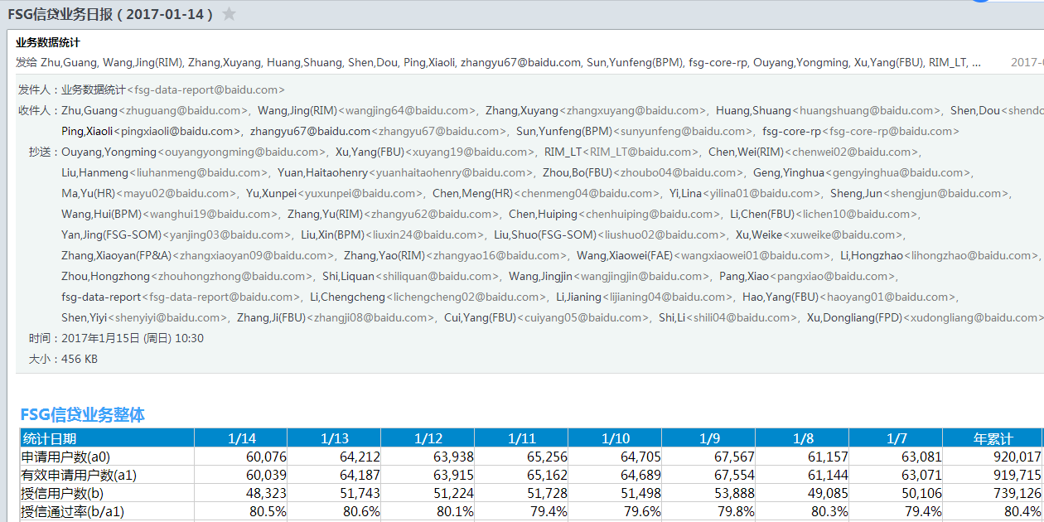
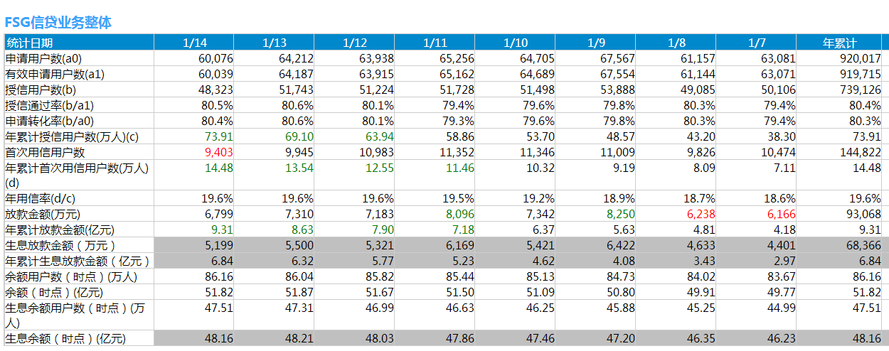
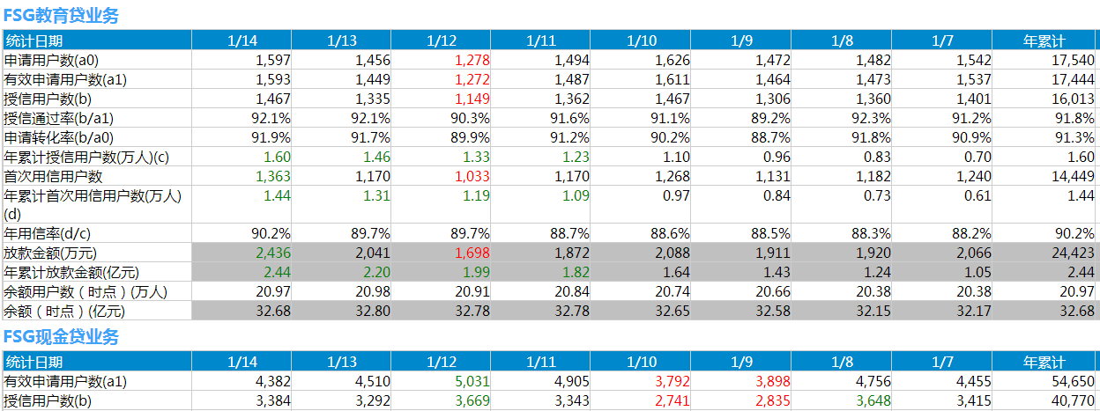
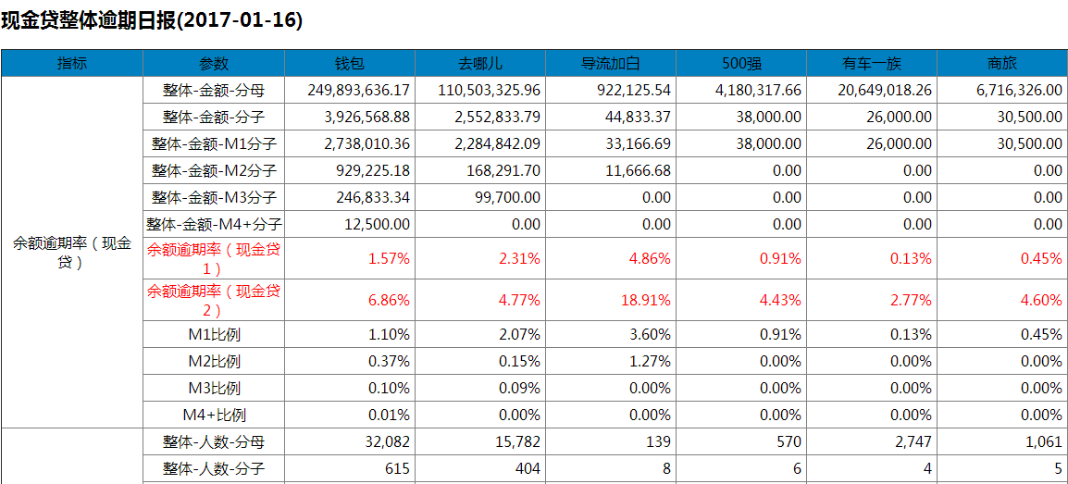
2.4
交付效果自评-贷前贷后完整生命周期、托管自营、全面覆盖
Notes:
全面覆盖：所有信贷垂类

Slide 11
03 IMGR & FBI
3.1
项目背景
3.2
产品问题分析
IMGR信息门户：imgr.baidu.com
FBI 信息门户：fsgbi.baidu.com
3.3
产品开发思路和实践
3.4
交付效果自评估
Notes:
FBI和IMGR主要为了解决邮件不好管理的问题，只是数据使用的两个载体：
1、篇幅有限，无法查看历史，只有表，无法对比
2、是交接过来的，当时只有一个垂类，也是主导了全面的重构，为了权限扩展和新垂类的快速上线（挖掘垂类间的相似性—表的重新设计）,目前已经接入了7个垂类。
3、FBI是自己从0->1 的一个项目，Web-应用。

Slide 12
3.1
项目背景（FBI & IMGR）
项目背景&应用范围：
移动端便捷使用
历史追溯，趋势图，曲线波动
更加丰富的报表和指标
挑战：
需求快速的响应
移动端的开发经验
主要负责的功能模块：
系统整体设计，从1.0.0开始
项目代码MVC框架的搭建
核心功能的开发、权限体系的设计与开发
域名、UUAP接入、EMSG、Jpaas上线
角色：
产品开发团队负责人
5人团队

Slide 13
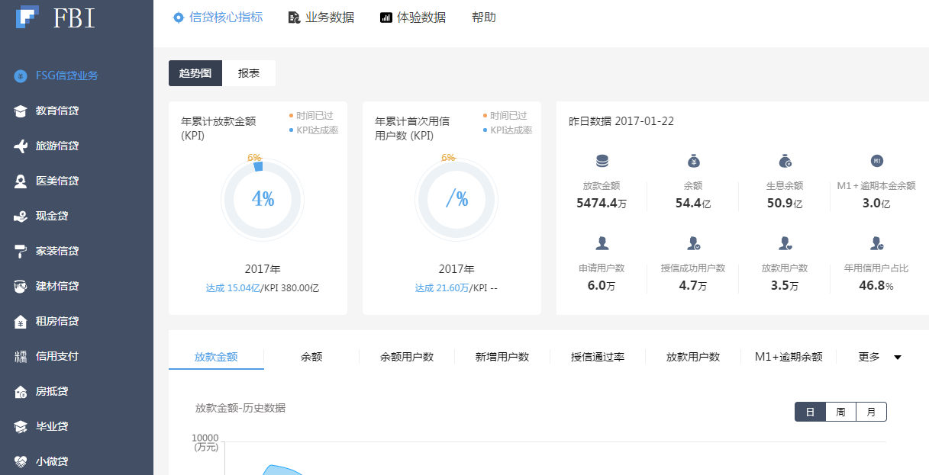
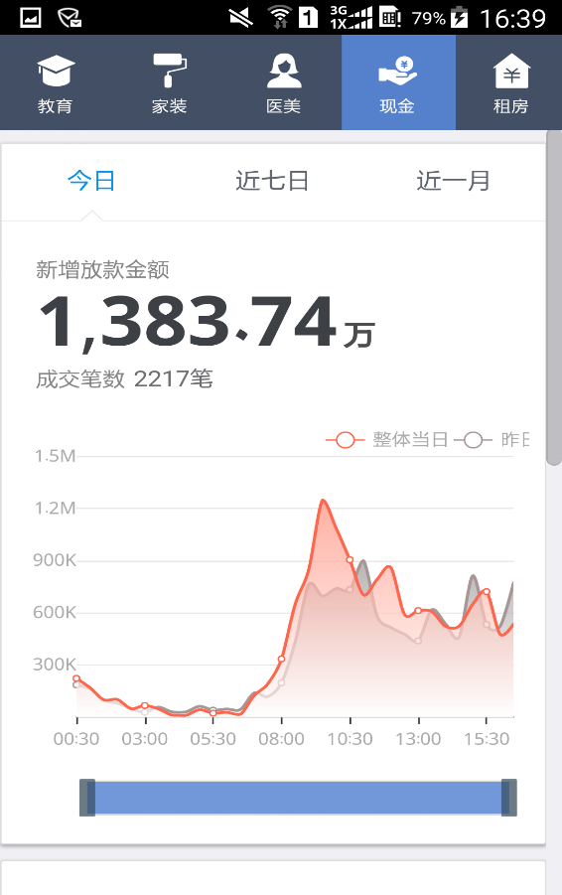
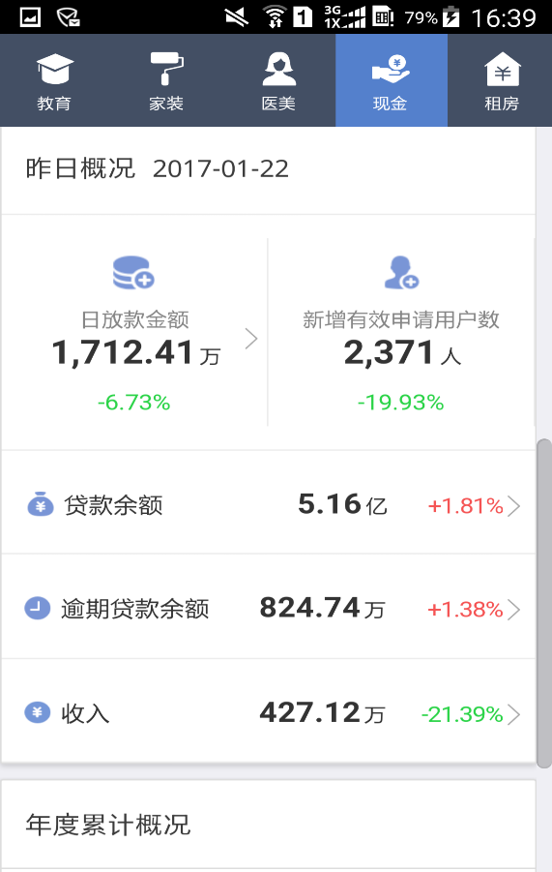
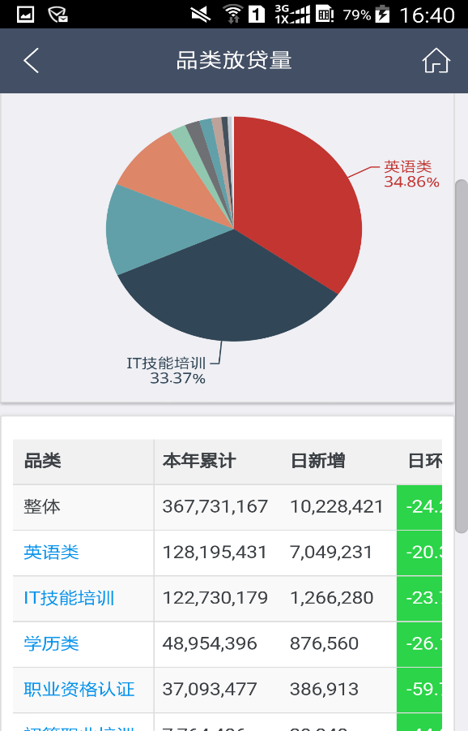
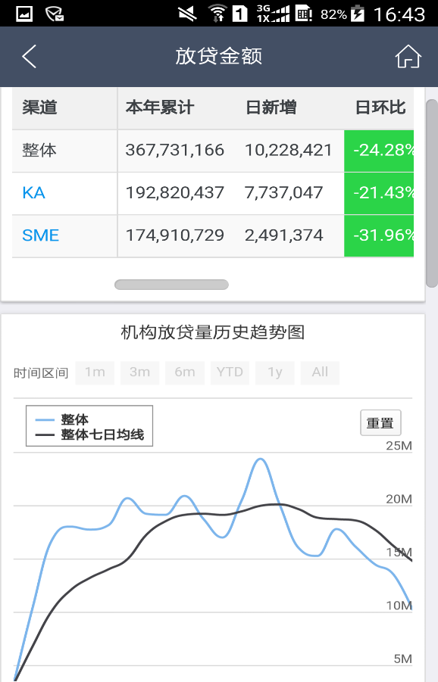
3.2
产品问题分析-组合服务、数据共享、优化体验
IMGR
FBI
Notes:
1、挑了几个核心的指标，老大最关心的，外网使用。
2、全集内网使用。

Slide 14
3.2
产品问题与分析-组件化、快速响应、灵活查询、异常监控
组件化
离线处理工具脚本
通用报表查询组件
数据共享
对接数据仓库，避免数据重复建设
灵活查询
BIEE自助查询
个性化数据需求
异常监控
自动预校验、分析
数据
应用
FBI
IMGR
体验数据
舆情指标
反馈指标
Dashboard
核心指标
业务指标
平台
组件
SpringMvc
BJF
UUAP
EReport
用户权限
Jpaas
时间
驱动
脚本组件化
任务
调度
GP-ADS
数据校
验脚本
数据监控
Shell_Util
事件
驱动
Py_Util
Mysql
GP-SDS
Dataio-ETL
依赖网络
数据
仓库
GP-ADS
GP-SDS
Notes:
组件化设计，解决80%的Service都是查询服务，提升Web端的研发效率，提升新表报响应速度。

Slide 15
3.4
交付效果自评
交付效果自评
支持业务：1+11个信贷业务
系统稳定性：99.99%
报表个数：60+
业务覆盖：信贷金融、信用支付、钱包体验，客服反馈、舆情监控
指标呈现：120+
Notes:
呈现了多少指标。

Slide 16
04其他工作介绍
4.1
FSG信贷业务报表
指标规范建设 v1.1 v1.2 v1.3 v1.4
GP（GreenPlum）准入规范的制定和培训（两次）
http://wiki.baidu.com/pages/viewpage.action?pageId=242010501
4.2
金融客服平台1.0
客服系统1.0代码框架&&核心工单模块的设计开发
底层呼叫云搭建与管理，核心功能的开发

Slide 17
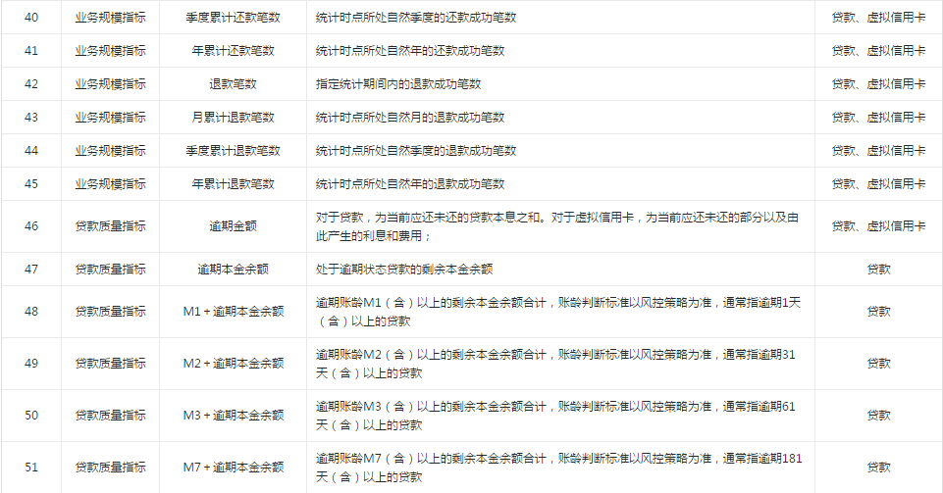
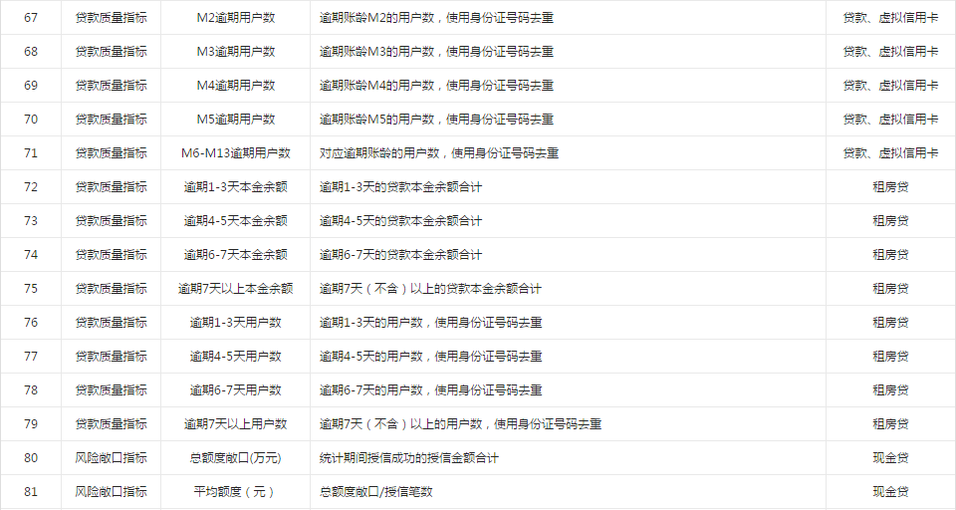
4.1
FSG信贷指标规范建设-点滴积累、不断完善
覆盖FSG信贷、信用支付业务全生命周期、自营托管、11+1条信贷产品线，共124个基础指标

Slide 18
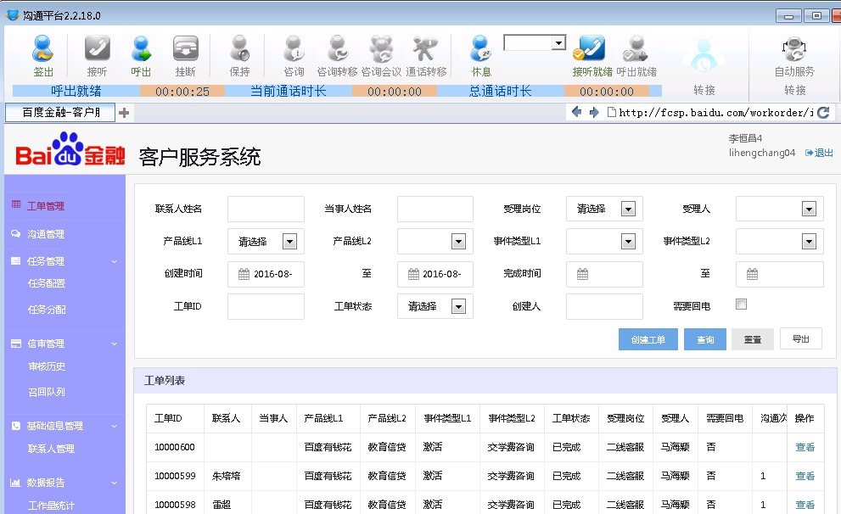
4.2
金融客服平台1.0
Notes:
一个C端的软件，内嵌一个浏览器，在浏览器里输入系统URL，完成客服的功能。
客服系统1.0代码框架&&核心工单模块的设计开发
底层呼叫云搭建及呼叫云管理系统的搭建

Slide 19
05工作规划
5.1
FSG信贷业务大数据
5.2
个人发展目标

Slide 20
5.1 构建FSG金融业务大数据 – 数据挖掘、让数据驱动金融
业务抽象
10+1个信贷业务
数据整合
7核心系统
10上游数据源
基础数据
3个数据分析团队
能力输出
10T的基础数据
150G日增数据
60+的报表服务
不断优化
产品服务
分析调研
特征挖掘
模型服务
核心
数据
百度金融大数据
Notes:
挖掘数据背后真正的价值

Slide 21
5.2 个人发展目标 – 让数据服务金融
职业发展定位：
业务理解能力：深入贴近金融业务和场景，提升业务敏感度、感知能力
数据技术能力：提升数据使用效率、数据挖掘能力，为业务提供更有价值的数据

Slide 22
Thank You!
FSG
金融服务事业群

